Slide 1
Mot en digitaliserad samhällsbyggnadsprocess – Dags att upphäva 3 kap. i fastighetsbildningslagen?
Bostad 2.0 – Frukostseminarium – 15 oktober 2021
Peter Ekbäck, professor, KTH
Linda Sabel, forskningssamordnare, Lantmäteriet
Moderator: Mats Wilhelmsson, professor, KTH

Slide 2
Initiativtagare till Bostad 2.0
Willhem
Rikshem
HSB
Hyresgästföreningen
Skanska
Fastighetsägarna
Stockholms Stadshus
SKB
JM
OBOS
Stockholms studentbostäder
LE Lundbergföretagen
Svensk Mäklarstatistik
SABO
Helsingborgshem
Wallenstam
Einar Mattsson
NCC
Veidekke
BI

Slide 3
Frukostseminarier – hösten 2021
3 september Hur påverkar införda amorteringskrav bostadspriserna?
17 september Vad vet vi om byggherrekostnadernas utveckling?
1 oktober Hållbara lösningar: Energideklarationer – informations- och priseffekter
15 oktober Mot en digitaliserad samhällsbyggnadsprocess – Dags att upphäva 3 kap. i fastighetsbildningslagen?
29 oktober Tekniska landvinningar av digitalisering inom bygg och fastighet
12 november Vad menas egentligen med bostadsbrist?
26 november En hållbar profession? En studie av omsättningen bland fastighetsmäklare i Sverige
10 december Kommunala krav på lägre hyra och sociala kontrakt i nyproduktionen

Slide 4
Vägen mot en digitaliserad samhälls-byggnadsprocess
Digitalt först – för en smartare samhällsbyggnadsprocess
Smart Built Environment
Myndigheten för digital förvaltning
M.fl. satsningar
Detaljplaner och bygglovshantering
Digitalt utformade detaljplaner, digitala ärendekedjor, m.m.
Fastighetsbildning
Koordinatbestämda fastighetsgränser, digital registerkarta, m.m.
Överlåtelse av fast egendom
Övergång till elektroniska fångeshandlingar

Slide 5
Digitalisering fordrar även ett juridiskt perspektiv
Huvuddelen av pågående satsningar har fokus på tekniska och organisatoriska frågor.
Juridiska aspekter avser olika rättsliga hinder:
Ramlagstiftning för den offentliga sektorns informationsförsörjning
Juridiskt stöd avseende digitala signaturer och e-legitimation
Koordinatbestämda gränser
Lagstiftning om fastighetsregister och dataskydd
Juridiska frågeställningar som i stor utsträckning saknas:
Strukturella hinder i regelsystemens uppbyggnad?
Digitala processer för kvalitativa bedömningar?
Avvägningar mellan allmänna och enskilda intressen?

Slide 6
Fastighetsrättens grundläggande dynamiska funktioner
Statiska respektive dynamiska fastighetsrättsliga funktioner
Förändring av ägare och/eller rättighetshavare
Köp, arv, gåva, servitut, nyttjanderätt, panträtt
Förändring av markens territoriella indelning
Fastighetsgränser, servitutsområde, etc.
Förändring av markanvändning
Inom ramen för pågående och tillåten användning
Tillståndspliktiga förändringar

Slide 7
Undersökningens syfte
Hur ser den rättsliga relationen ut mellan den författningsmässiga regleringen av fastighetsindelning – äganderätt (markägare) – markanvändning?
Vilka typer av beroende- och påverkansförhållanden finns mellan de tre olika dynamiska funktionerna – vad får en förändring i en av dimensionerna för konsekvenser för övriga dimensioner, vilka begränsningar finns genom rättsliga kopplingar till övriga domäner?

Slide 8
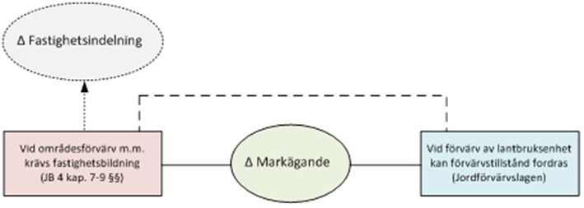
Markägandets koppling till de övriga domänerna
Till fastighetsindelningen (röd i figuren)
Som en ovillkorlig princip i det svenska systemet gäller att äganderätt till mark ska överensstämma med fastighetsindelningen.
Den starka kopplingen mellan markägande och fastighetsindelningen innebär i alltså många fall att ett fullbordat förvärv fordrar åtgärder också i en annan rättslig domän – förändring av markens territoriella indelning.
Till markanvändningen (blå i figuren)
Vid förvärv av fastigheter som är taxerade som lantbruksenheter fordras i vissa fall ett särskilt förvärvstillstånd om fastigheten är belägen i glesbygd eller i omarronderingsområde, eller om förvärvaren är en juridisk person som förvärvar fastigheten från en fysisk person eller ett dödsbo.
Notera att kopplingen till jordförvärvslagen även gäller vid fastighetsbildning – Avstyckning som grundas på ett förvärv samt större marköverföringar med stöd av överenskommelse (streckad linje).

Slide 9
Förändring av markägande och digitalisering
Den äganderättsliga transaktionen i sig självt får nog anses innefatta i huvudsak enbart kvantifierbara prövningar i normalfallen. Någon kvalitativ bedömning fordras inte, av vare sig överlåtare, förvärvare eller objekt (fastigheten).
I ett juridiskt-strukturellt perspektiv torde detta kanske vara den fastighetsrättsliga förändringsfunktion som fordrar förhållandevis få lagstiftningsåtgärder för att kunna helt digitaliseras och automatiseras, åtminstone i normalfallen.
Ett undantag utgör de fall där förvärvstillstånd enligt jordförvärvslagen fordras

Slide 10
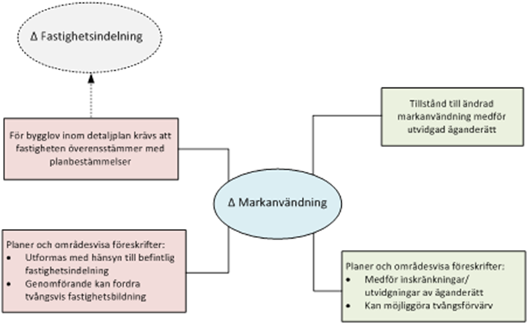
Markanvändningens koppling till de övriga domänerna
Till markägandet (grön/grå i figuren)
Generellt sett förhållandevis få och svaga kopplingar till markägandet – i betydelsen ägaren av mark.
Tillstånd till förändrad markanvändning kan sökas och erhållas av andra än markägaren.
Områdesvisa planer eller föreskrifter gäller för rumsligt avgränsade markområden, oberoende av ev. ägarbyten.
Vid genomförande av områdesvisa planer och föreskrifter kan det bli aktuellt med tvångsförvärv av vissa markområden: Den enda tydliga kopplingen mellan de två domänerna på så sätt att en detaljplan m.m. kan berättiga till efterföljande äganderättsliga förvärv

Slide 11
Markanvändningens koppling till de övriga domänerna
Till fastighetsindelningen (röd i figuren)
Den generella principen är att det saknas kopplingar mellan möjligheterna att ansöka om tillstånd till förändrad markanvändning och konsekvenserna av ett meddelat tillstånd, med avseende på fastighetsindelningen.
Viktigt undantag: Inom detaljplan fordras att fastigheten överensstämmer planbestämmelserna för att få bygglov.
I de fall markanvändningsförändringen fastläggs genom områdesvisa planer eller föreskrifter finns vissa kopplingar under planeringsskedet – då hänsyn ska tas till befintlig fastighetsindelning – samt under genomförandeskedet – då tvångsförvärv av vissa områden kan bli aktuellt.

Slide 12
Förändring av markanvändning och digitalisering
Områdesvisa planer och bestämmelser
Den sammantagna bedömningen av enskilda åtgärder sker i två steg. I ett första steg sker planläggning, t.ex. i form av detaljplan eller områdesbestämmelser, vägplan, järnvägsplan eller naturreservatsföreskrifter.
Detta skede innehåller av naturliga skäl i stor utsträckning kvalitativa bedömningar. Ett digitalt underlag för dessa bedömningar underlättar givetvis planeringsprocessen, men utrymmet för automatiserade prövningar torde vara ytterst litet.
När planen eller bestämmelserna vunnit laga kraft, torde förutsättningarna öka för kvantifierbara prövningar av olika åtgärders överensstämmelse respektive avvikelse från planbestämmelser och föreskrifter i automatiserad form.
Tillståndsprövning utanför planlagda områden
I fall rättsligt bindande planer eller bestämmelser saknas, kommer i princip prövningen av enskilda åtgärder och verksamheter att fordra samma typ av kvalitativa bedömningar som sker i planeringsskedet – om än i mindre skala.

Slide 13
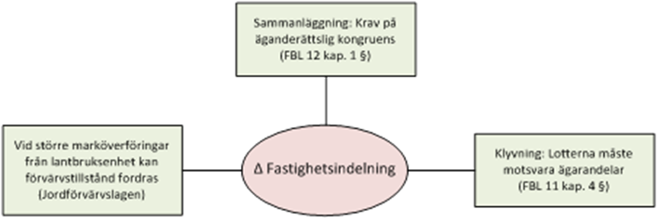
Fastighetsindelningens koppling till de övriga domänerna
Till markägandet (grön/grå i figuren)
Fastighetsindelningens funktion som objekt för äganderätt till mark är mycket stark. Den starka kopplingen medför att äganderätten – vid förändringar av fastighetsindelningen – automatiskt följer och anpassar sig efter de nya territoriella gränserna.
Vissa villkor vid fastighetsbildning syftar till att undvika rubbningar eller oklarheter inom den äganderättsliga domänen

Slide 14
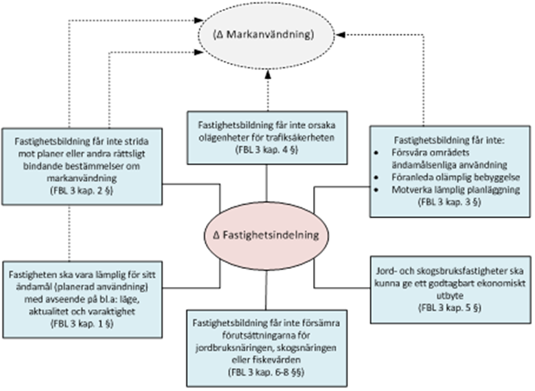
Fastighetsindelningens koppling till de övriga domänerna
Till markanvändningen (blå i figuren)
Vid förändringar av fastighetsindelningen aktualiseras – genom de materiella villkoren i FBL 3 kap. – ett flertal kopplingar till domänen tillåten markanvändning, vilka närmast kan beskrivas som oklara, komplexa och svårförståeliga.

Slide 15
Fastighetsindelningens koppling till de övriga domänerna (fortsättning)
Till markanvändningen (blå i figuren)
Det s.k. aktualitetsvillkoret i FBL 3 kap. 1 § inrymmer en prövning av möjligheterna att kunna genomföra sådana markanvändningar som kräver tillstånd enligt annan lagstiftning. Prövningen sker med utgångspunkt i ett angivet ändamål, som dock inte på något sätt blir bindande för fastighetens faktiska användning men ändå ligger till grund för den fastighetstekniska bedömningen. Att eventuella tillstånd i ett senare skede behöver inhämtas, innebär en risk för dubbelprövning av en och samma fråga i två skilda processer. Motsvarande problematik med dubbelprövning gäller för villkoret om utfarter och trafik-säkerhet i FBL 3 kap. 4 §.
Planvillkoret i FBL 3 kap. 2 § skapar en stark och tydlig koppling till kommunala detaljplaner, som kan anses logisk. Däremot blir det kausala förhållandet mellan fastighetsindelning och strandskydd motsägelsefullt, eftersom alla åtgärder som kan begränsa den allemansrättsliga tillgängligheten inom strandskyddsområden fordrar dispens enligt miljöbalken.
En motsägelsefull koppling finns även i FBL 3 kap. 3 §, där fastighetsbildning antas kunna föranleda olämpliga bebyggelseåtgärder – trots att dessa som regel fordrar bygglov enligt plan- och bygglagen.
Det företagsekonomiska villkoret för jordbruksfastigheter förutsätter en koppling mellan fastighetsstruktur och brukningsenheter som till stora delar lösts upp under 1900-talet, till förmån för arrendeupplåtelser.
Man kan avslutningsvis också ställa sig frågan på vilket sätt skyddsvillkoren för de areella näringarna (jordbruk, skogsbruk och fiskevård) får betydelse för dessa näringsgrenars samhälleliga värde? Eller om förutsättningarna för dessa verksamheter med fördel bör regleras i annan form?

Slide 16
Fastighetsbildning och digitalisering
Fastighetsbildningsförrättningen innefattar – utöver rättsliga och ekonomiska frågor – även vissa tekniska moment. Ett sådant tekniskt moment som i dags-läget begränsar möjligheterna till digitalisering och automatisering av förrättningen är de fysiska gränsmarkeringarnas rättsverkan.
För övrigt finns – med digitalisering som målsättning – möjligen en större utmaning i de materiella villkoren i FBL 3 kap., som uppvisar flera komplexa kopplingar till den rättsliga domänen tillåten markanvändning

Slide 17
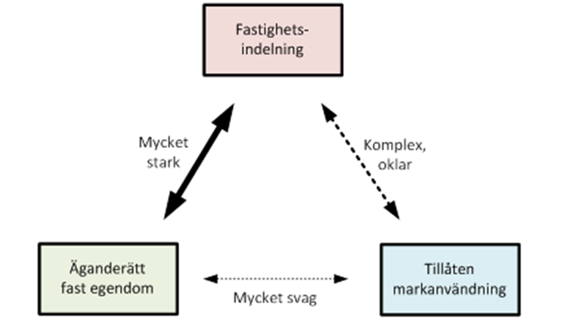
Sammanfattande slutsatser – rättsliga kopplingar

Slide 18
Vad kan göras?…
Digitalisering av fastighetsbildning, två alternativa (och motstående) huvudvarianter:
Alt 1: Fordra att (digitalt) tillstånd till markanvändningsförändringar inhämtas före fastighetsbildningen
Motsvarar systemet i Danmark
Alt 2: Frikoppla fastighetsindelningen från reglering av tillåten markanvändning
Motsvarar systemet i Finland
Det svenska systemet lider av följande defekt (i ett digitaliserings-perspektiv):
Flexibiliteten innebär att det inom ramen för fastighetsbildningen kan behövas prövning av om tillstånd till viss markanvändning kan erhållas vid en annan prövning, som sker efter fastighetsbildningen

Slide 19
Frågor, funderingar och synpunkter?
Mer information: peter.ekback@abe.kth.se

